Slide 1



Serie Azure
Creando aplicaciones Media con Windows Azure Media Services
Ezequiel Jadib
ejadib
Mariano Converti
mconverti

Slide 2
http://blogs.southworks.net/about-us

Slide 3

Agenda
¿Que cambio para la industria de Media?
¿Que es Windows Azure Media Services?
Arquitectura, Filosofía y Alcance
Servicio Video on Demand (VOD)
Demo: Usando el portal de Windows Azure para Media Services
Demo: Mi primer VOD workflow en C#
Dynamic Packaging
Demo: Reproduciendo mi contenido en Windows 8, Silverlight, Flash, iOS y IE11

Slide 4









¿Qué cambio para la industria de Media?
100 M
Hogares WW
TIENEN AL MENOS UNA
TV CON INTERNET
SMARTPHONES
TABLETS
50%
19%
MULTIPLES TAREAS
MIENTRAS MIRAN TV
10k Millones
80%
DISPOSITIVOS MOBILES CONECTADOS
*Source: Cisco, Gartner
para
2016

Slide 5












Fragmentación
WEB
VIDEO
MOBILE
99%
EN DESKTOPS
Y LAPTOPS
BROWSER
SIN PLUGIN
sl
PROGRESSIVE DOWNLOAD
ADAPTIVE STREAMING
Hay una aplicación para esto
APLICACIONES

Slide 6




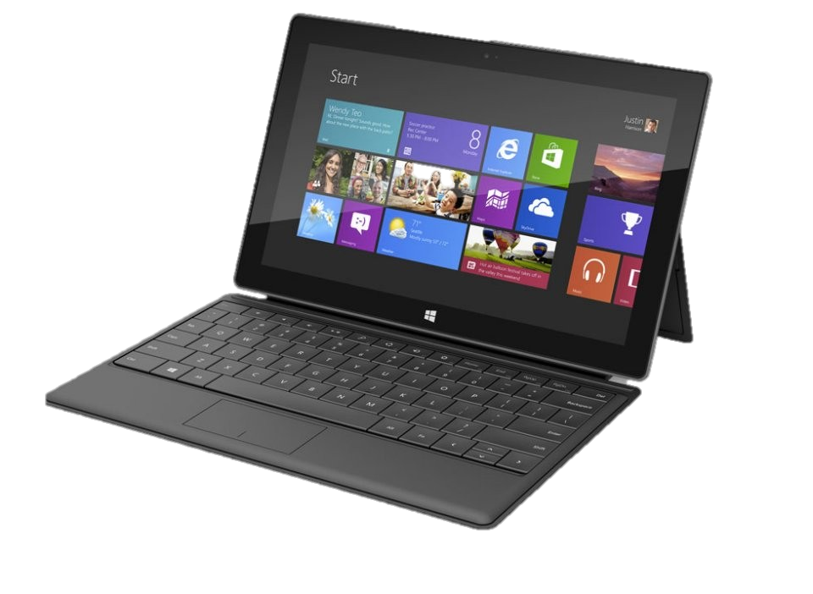



Desafíos
Costos de infraestructura
Costo de operaciones
Monetización de contenido
Derechos digitales (DRM)
Seguridad
Videos de alta calidad en cualquier dispositivo
En cualquier lugar y en cualquier momento
Múltiples formatos, múltiples bitrates

Slide 7

¿Cómo nos puede ayudar Windows Azure Media Services?
Tu elección de componentes para la creación de media workflows personalizados en la nube
Windows Azure Media Services
Ingestion
Pre-cifrado de archivos antes de subirlos (AES 256)
Subida de archivos segura utilizando HTTPS
Subida de archivos muy rápida vía UDP utilizando Aspera
Soporte para subir archivos masivamente
Ingestion

Slide 8
¿Cómo nos puede ayudar Windows Azure Media Services?
Tu elección de componentes para la creación de media workflows personalizados en la nube
Windows Azure Media Services
Ingestion
Encoding
& Conversion
Windows Azure Media Encoder
Soporta encoding de video a H.264 o VC-1
Encodea audio a AAC-LC, HE-AAC, Dolby DD+, WMA
Empaqueta a MP4, HLS, Smooth Streaming, WMV, HDS (próximamente)
Partner SDK permite ‘integrar’ 3rd parties encoders
Encoding
& Conversion

Slide 9
¿Cómo nos puede ayudar Windows Azure Media Services?
Tu elección de componentes para la creación de media workflows personalizados en la nube
Windows Azure Media Services
Ingestion
Encoding
& Conversion
Content Protection
Windows Azure Media Encryptor
Smooth Streaming o Apple HLS
Cifrar con PlayReady, Common Encryption, AES
Content Protection

Slide 10




¿Cómo nos puede ayudar Windows Azure Media Services?
Tu elección de componentes para la creación de media workflows personalizados en la nube
Windows Azure Media Services
Ingestion
Encoding
& Conversion
Content Protection
On-Demand
Streaming
Live
Streaming
Analytics &
Advertising
Windows Azure Media Origin
Servicio de streaming… simplemente funciona!
Ancho de banda garantizado. Recuperación / redundancia automática. Alta disponibilidad
Soporte integrado para Azure CDN
Soporte para Dynamic Packaging (dynamic muxing) para MP4 y Smooth Streaming
On-Demand
Streaming

Slide 11
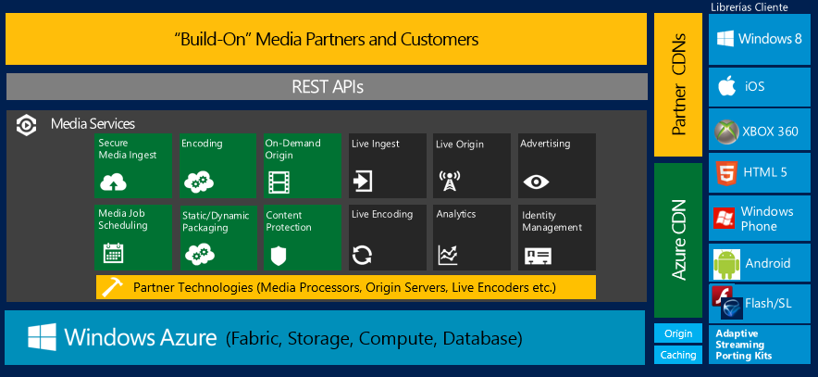
Arquitectura

Slide 12
Filosofía

Slide 13
Alcance

Slide 14
Portal de Windows Azure Para Media Services
Demo: Windows Azure Media Services workflow

